Slide 1
BÁO CÁO BÀI TẬP NHÓM XÂY DỰNG HỆ THỐNG MẠNG
Nhóm 3:
Trần Nam Khánh | Tìm hiểu, tổng hợp các nội dung lý thuyết có liên quan.
Đậu Thị Kim Dung | Phân tích yêu cầu khách hàng, lựa chọn giải pháp và các thiết bị
Đậu Thị Thanh Huyền | Cài đặt cấu hình các dịch vụ và kiểm thử mạng
Nguyễn T. Hồng Nhung | Đánh giá kết quả thực hiện, xây dựng nội dung cho bảo trì hệ thống

Slide 2
BÁO CÁO BÀI TẬP NHÓM XÂY DỰNG HỆ THỐNG MẠNG
Nhóm 3:
Trần Nam Khánh | Cấu hình firewall cho phép sử dụng tiện ích trên Sever, telnet,ssh
Đậu Thị Kim Dung | Cấu hình firewall chặn các Vlans, cho phép ping ra ouside
Đậu Thị Thanh Huyền | Thiết kế và cấu hình mạng nội bộ bằng Vlan
Nguyễn T. Hồng Nhung | Thiết lập các tiện ích trên Server: Email, Web, DNS

Slide 3
CƠ SỞ LÝ THUYẾT VỀ MẠNG
Mô hình giao thức liên mạng TCP/IP và hoạt động liên mạng
Giới thiệu về ToPology
Nghiên cứu về địa chỉ IP, cách chia IP, chia mạng con
Chia mạng con
Quản trị địa chỉ IP
Các thiết bị mạng

Slide 4
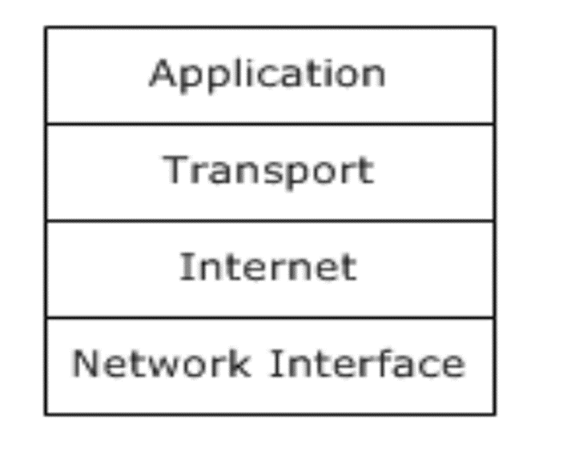
Mô hình giao thức liên mạng TCP/IP và hoạt động liên mạng
Mô hình TCP/IP
Giao thức TCP/IP và địa chỉ IP:
- TCP/IP là bộ giao thức cho phép kết nối các hệ thống mạng không đồng nhất
với nhau.
- Một máy tính khi nối mạng được gán một địa chỉ IP duy nhất được sử dụng để liên lạc với máy tính đó.

Slide 5
Giới thiệu về ToPology
Phân loại theo ToPology: Topology của mạng là cấu trúc hình học không gian mà thực chất là cách bố trí phần tử của mạng cũng như cách nối giữa chúng với nhau.
Mô hình mạng: Mô hình mạng Sao (Star topology); Mạng dạng vòng (Ring topology); Mạng dạng tuyến (Bus topology); Mạng dạng kết hợp; Mạng Full mesh…
Phân loại theo chức năng: Mạng theo mô hình Client- Server

Slide 6
Nghiên cứu về địa chỉ IP, cách chia IP, chia mạng con
Địa chỉ IP: Internet Protocol một địa chỉ đơn nhất mà những thiết bị điện tử hiện nay đang sử dụng để nhận diện và liên lạc với nhau trên mạng máy tính bằng cách sử dụng giao thức Internet.
Phân loại địa chỉ IP: IP tĩnh và IP động
Cách chia địa chỉ IP:
- Quản lý IP ở cấp độ mạng
- Dùng chung IP trên Internet
Chia mạng con

Slide 7
Quản trị địa chỉ IP
Quản trị địa chỉ IP trong một mạng TCP/IP thường bắt đầu với việc xin một địa chỉ mạng từ một nhà cung cấp dịch vụ Internet (ISP) hoặc các tổ chức chịu trách nhiệm cấp phát địa chỉ Internet.
Sau khi có địa chỉ mạng, ba công việc quan trọng sau đây phải hoàn thành để đánh các địa chỉ IP cho các thiết bị trên mạng:
- Chọn mặt nạ mạng con
- Gán địa chỉ cho các mạng con
- Gán địa chỉ cho các thiết bị trên mạng con

Slide 8
Các thiết bị mạng
Card mạng (NIC)
Router ADSL
Hub
Switch
Access Point
Hệ thống cáp dùng cho LAN

Slide 9
PHÂN TÍCH YÊU CẦU
Thông tin về khách hang
Lựa chọn giải pháp và mô hình thiết kế
Thiết kế và thi công hệ thống thiết bị mạng
Triển khai lắp đặt hệ thống mạng
Thi công

Slide 10
Thông tin về khách hàng
Thông tin chung về khách hàng:
Tên công ty : Công ty Thiết kế phần mềm NHKD
Lĩnh vực hoạt động: chuyên về thiết kế phần mềm
Nhân sự:lực lượng lập trình viên trên 30 người
Khảo sát vị trí văn phòng công ty: Mô hình công ty bao gồm 4 tầng. Do hạn chế về mặt diện tích sử dụng nên một số phòng chức năng (có cùng chức năng, nhiệm vụ, hệ thống quản lý và trao đổi thông tin) được đặt tại nhiều tầng khác nhau.

Slide 11
Thông tin về khách hàng
công ty được chia thành 8 bộ phận chính:
+ Phòng Kinh doanh tại tầng 1 và tầng 2
+ Phòng Nhân sự tại tầng 1, tầng 3
+ Phòng Lập trình tại tầng 1, tầng 2 và tầng 3
+ Phòng Thiết kế tại tầng 2, tầng 3
+ Phòng Phân tích tại tầng 2, tầng 3
+Phòng kỹ thuật tại tầng 1
+ Phòng manage và phòng server tại tầng 4.
Server được đặt tại tầng 4 – tầng cao nhất của công ty nhằm hạn chế lượng người ra vào có khả năng gây ảnh hưởng tới hoạt động bình thường của Sever cũng như toàn hệ thống

Slide 12
Lựa chọn giải pháp và mô hình thiết kế
Lựa chọn giải pháp cho một hệ thống mạng phụ thuộc vào nhiều yếu tố như sau:
Kinh phí dành cho hệ thống mạng chúng ta xây dựng,
Công nghệ phổ biến trên thị trường hiện nay

Slide 13
Lựa chọn giải pháp và mô hình thiết kế
Điều kiện thi công và chủng loại vật liệu thi công:
- Do công ty có 4 tầng nên hệ thống cáp cũng được tổ chức cao đồng thời là công ty mới thành lập, ngân sách chi cho thiết kế và xây dựng nhỏ. Cáp dùng cho hệ thống là loại cáp UTP CAT5e.
- Do nhu cầu truyền dẫn tín hiệu tốt và tính thẩm mỹ cho công ty nên chúng ta dùng thêm các ống nẹp dây cho gọn gàng và chống nhiễu từ giữa các dây với nhau.

Slide 14
Lựa chọn giải pháp và mô hình thiết kế
Lựa chọn hệ điều hành mạng: WindowServer hoặc Server 2003.
Lý do:
- Nhằm quản lý tốt và tăng cường hệ thống bảo mật dữ liệu cho công ty thì chúng em lựa chọn hệ điều hành :
- Nếu dùng hệ điều hành này thì ngoài những tính năng của Window XP có nó còn có thêm tính năng bảo mật và phân chia quền cho các máy con khác tốt hơn.

Slide 15
Lựa chọn giải pháp và mô hình thiết kế
Lựa chọn kiến trúc mạng: chọn giải pháp là mạng LAN dây dẫn và mô hình là Star.
Có một phòng đặt các thiết bị trung tâm từ đó dẫn dây đến các phòng còn lại
Thuộc loại mô hình Client / Server thường được dùng trong các doạnh nghiệp công ty

Slide 16
Thiết kế và thi công hệ thống thiết bị mạng
Thiết kế hệ thống mạng:
- Mô hình mạng được xây dựng gồm có: [] máy Client và 1 máy Server.
Máy chủ (Server) được lắp đặt tại phòng quản lý server ở tầng 4.
- Cách bố trí Switch:
+ tại mỗi tầng được bố 1 Switch
+ Phòng Manage & Server được bố trí mỗi phòng 1 Switch
+ 1 Switch để kết nối hệ thống LAN với mạng Internet
Sơ đồ bố trí

Slide 17
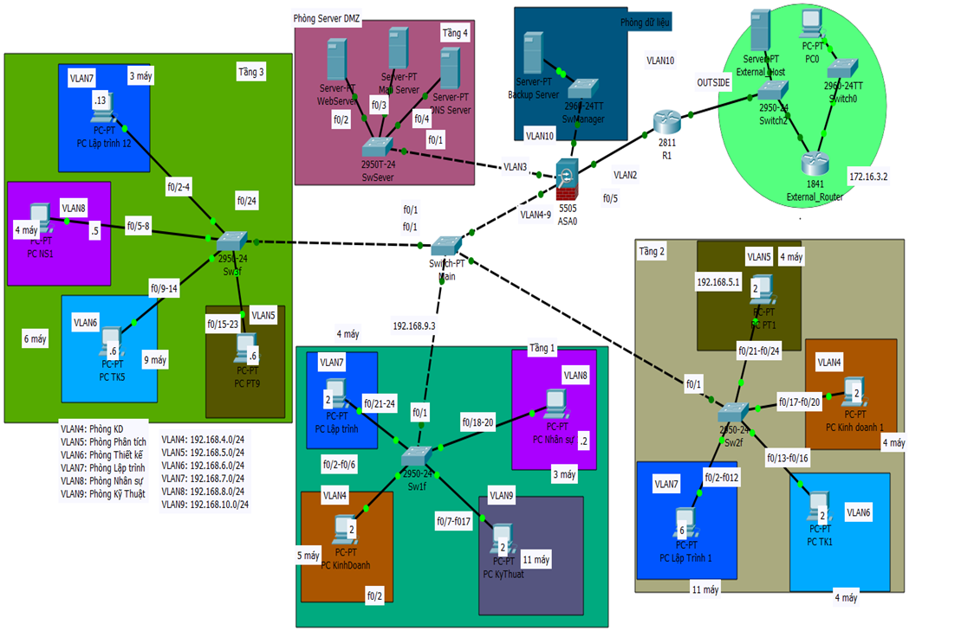
Sơ đồ bố trí

Slide 18
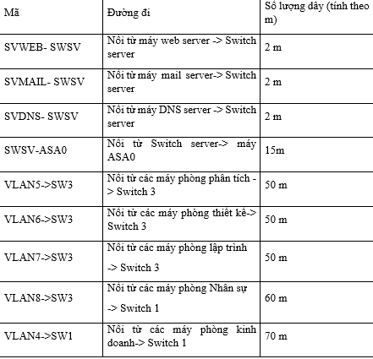
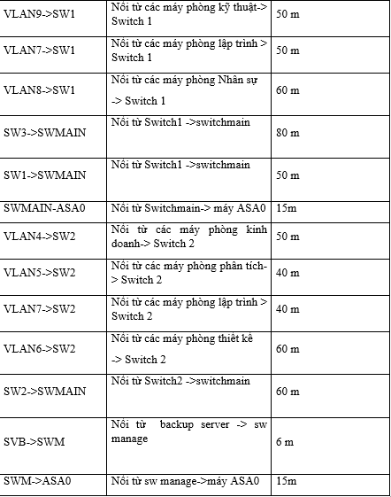
Triển khai lắp đặt hệ thống mạng
Cách thức bố trí đường dây: Cách thức bố trí mạng theo đúng như mô hình đã thiết kế. Cách thức đi dây được tối ưu hóa và đảm bảo mỹ quan.Các máy dược bố trí theo các phòng ban theo như thiết kế.

Slide 19
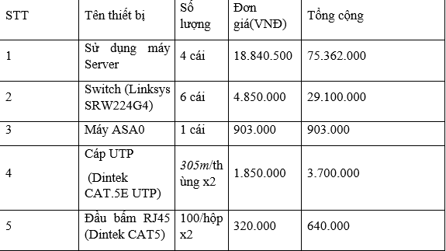
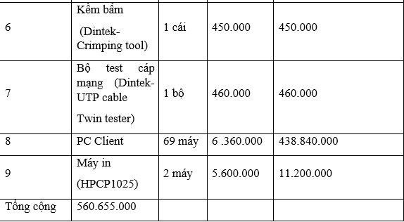
Triển khai lắp đặt hệ thống mạng
Danh mục đầu tư các thiết bị

Slide 20
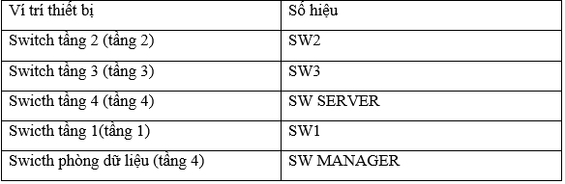
Triển khai lắp đặt hệ thống mạng
Ví trí, số hiệu cổng kết nối

Slide 21
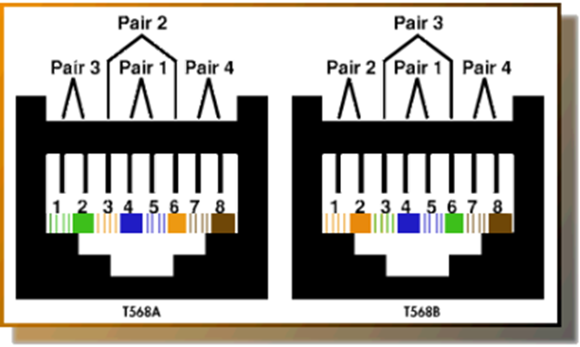
Thi công
Triển khai cáp và bấm dây:
Bấm dây: Có 2 chuẩn bấm dây được sử dụng là T568A và T568B

Slide 22
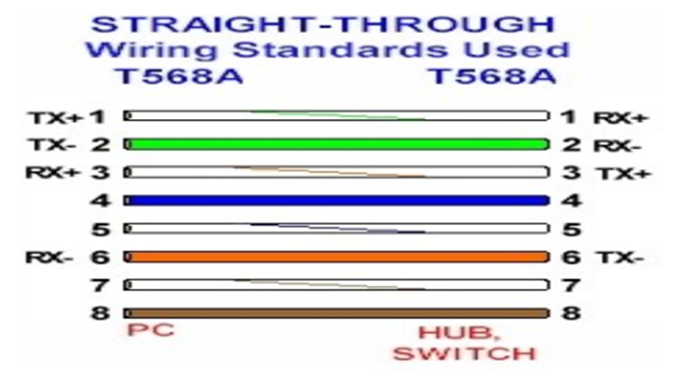
Thi công
Triển khai cáp và bấm dây:
Cáp thẳng:

Slide 23
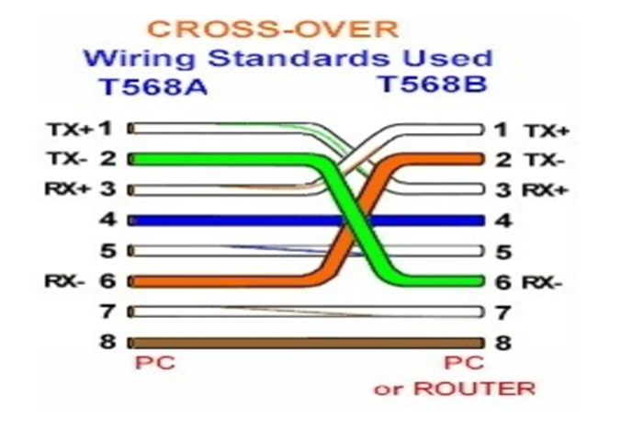
Thi công
Triển khai cáp và bấm dây:
Cáp chéo

Slide 24
Thi công
Đánh giá về đảm bảo các mục tiêu thiết kế thi công:
- Băng thông toàn mạng
+ Tốc độ truyền dữ liệu trong mạng là 100Mbps
- Các dịch vụ mạng
+ Các user trong mạng được quản lý bằng Active Directory
+ Các máy tính trong mạng nhận được IP động từ máy chủ DHCP
+ Các user trong mạng có thể gửi nhận mail nội bộ với nhau
+ Quản lý dữ liệu tập trung trên Server
- Kết luận: đảm bảo các yêu cầu đề ra ban đầu

Slide 25
CẤU HÌNH , CÀI ĐẶT VÀ KIỂM THỬ
Cài đặt và cấu hình các dịch vụ trên máy chủ
Các dịch vụ triển khai trên hệ thống
Kiểm thử mạng

Slide 26
Cài đặt và cấu hình các dịch vụ trên máy chủ
Cài đặt Domain Controllers
Khi nâng cấp lên Domain Controllers ta cần:
+ Thiết lập địa chỉ IP cho máy server.
+ Đặt DNS chính là IP của server.
+ Tiến hành cài đặt
Ưu điểm: Quản lý dữ liệu một cách tập trung, tính bảo mật cao hơn, và thuận tiện cho việc quản trị hệ thống mạng của cả công ty.
Domain Controller thiết kế cho công ty Thiết Kế Phần Mềm LHKD gồm một Window Server 2008 làm máy chủ và các Window XP (hoặc Window Server 2008) làm máy Client.

Slide 27
Cài đặt và cấu hình các dịch vụ trên máy chủ
Phân quyền người dùng:
Hệ thống server của chúng ta được cài đặt hệ điều hành Window Server 2008
Các chính sách cụ thể:
+ Quy định thẩm quyền cụ thể cho từng phòng ban cũng như giám đốc (giám đốc có quyền ngang hàng với Administrator) và các phó giám đốc
+ Trong từng phòng ban, có những chính sách cụ thể cho các cấp cán bộ, nhân viên
+ Mỗi nhân viên đều được cấp tài khoản riêng để truy cập vào tài nguyên hệ thống.
+ Quy định chính sách cho từng loại tài nguyên (Read Only, Read/Write, Full Control…) tránh tình trạng mất dữ liệu quan trọng

Slide 28
Cài đặt và cấu hình các dịch vụ trên máy chủ
Bảo mật hệ thống
Sử dụng phần mềm FireWall đã tích hợp sẵn bên trong Window server
Bên cạnh đó, đối với những dữ liệu đặt biệt quan trọng, ta thực hiện sao lưu sang ổ ứng di động và được lưu giữ trong phòng tài liệu mật.
Tài liệu mật thì chỉ được Administrator, giám đốc, các phó giám đốc và các quản lý phòng ban được phép truy cập.

Slide 29
Các dịch vụ triển khai trên hệ thống
Dịch vụ DHCP
DHCP là một giao thức cung cấp phương pháp thiết lập động các thông số cần thiết cho hoạt động của mạng TCP/IP, giúp giảm khối lượng công việc cho người quản trị hệ thống.
Cơ chế cấp phát động các thông số mạng có ưu điểm hơn cơ chế khai báo tĩnh là:
+ Khắc phục được tình trạng trùng địa chỉ IP.
+ Giảm chi phí cho quản trị hệ thống mạng.
+ Tiết kiệm và tận dụng tốt nhất số lượng địa chỉ IP public mà nhà cung cấp đã phân phát.
+ Có thể kết hợp được với sử dụng mạng Wireless.
+ …..

Slide 30
Các dịch vụ triển khai trên hệ thống
Dịch vụ tên miền DNS (Domain Name System)
Mỗi Website có một tên (là tên miền hay đường dẫn URL Uniform Resource Locator) và một địa chỉ IP.
Khi mở một trình duyệt Web và nhập tên website, trình duyệt sẽ đến thẳng website mà không cần phải thông qua việc nhập địa chỉ IP của trang web
Quá trình này là công việc của một DNS server. Các DNS trợ giúp qua lại với nhau để dịch địa chỉ "IP" thành "tên" và ngược lại
Thông thường khi cài đặt Domain Controllers thì DNS cũng được cài đặt kèm theo.

Slide 31
Các dịch vụ triển khai trên hệ thống
Xây dựng ổ đĩa mạng ảo
Ánh xạ ổ đĩa là một tiến trình giúp chúng ta có thể kết hợp một chữ cái ổ đĩa cục bộ với một vùng trên máy tính khác trong mạng hay một địa chỉ trên Internet.
Rất hữu dụng đặc biệt trong khi làm việc với nhiều hệ điều hành trên cùng một mạng
Các loại ổ đĩa ảo
+ Ổ đĩa mạng ảo dùng chung
+ Ổ đĩa mạng ảo dùng riêng

Slide 32
Các dịch vụ triển khai trên hệ thống
Roaming Profile
Cấu hình Roaming profile: Lưu trữ các thông tin sửa đổi từ các tài khoản người dùng như thay đổi màn hình desktop, điều chỉnh start menu,. ..
Trên File Server: Mỗi user muốn lưu trữ dữ liệu thì ta nên cho mỗi user 1 folder riêng tương ứng với tên user đó để dễ quản lý, sau đó ta cấp quyền NTFS cho folder đó, rồi ta Map Network drive folder đó về computer của user.
Windows cung cấp ta chức năng Home Folder: 1 thuộc tính của domain user, cho phép tạo ra nơi lưu trữ dữ liệu của user trên File Server. Sau khi cấu hình Home Folder xong, hệ thống tự động thực hiện:
+ Tạo Folder tương ứng với tên mỗi user.
+ Phân quyền NTFS Full Control cho user tương ứng.
+ Map Network Drive

Slide 33
Kiểm thử mạng
Kiểm thử mạng thực hiện trên sơ đồ logic và phần mềm Cisco Packet Tracer.
Các chính sách phân quyền, cấu hình dịch vụ được demo trên phần mềm Vmware Workstation.

Slide 34
BẢO TRÌ HỆ THỐNG
Đánh giá hệ thống
Bảo trì hệ thống

Slide 35
Đánh giá hệ thống
Nhờ sự quản lý tập trung của file server và các hệ thống khác, hoạt động của công ty cũng nhanh hơn và tiết kiệm chi phí hơn.
Tiện lợi cho việc sử dụng của nhân viên và đội ngũ quản lý trong công ty
Thông tin được bảo mật hơn và quản lý dễ dàng hơn
Giúp cho người quản lý có thể truy cập thông tin nhanh chóng và bất kỳ ở đâu, chỉ cần ở đó có mạng internet
Vấn đề về kinh phí phù hợp với một công ty vừa và nhỏ
Có thể phát triển hệ thống trong tương lai

Slide 36
Bảo trì hệ thống
Vai trò của bảo trì hệ thống mạng
Tăng cường hiệu suất làm việc
Tiết kiệm chi phí
Kết nối tối ưu hóa
Tăng cường an ninh
Giải pháp phục hồi tốt hơn

Slide 37
Bảo trì hệ thống
Tiến hành bảo trì hệ thống
Đối với máy chủ
Đối với máy trạm
Đối với hệ thống mạng

Slide 38
Bảo trì hệ thống
Những lưu ý khi bảo trì hệ thống mạng
Là công việc quan trọng, không nên xem thường
Backup hệ thống trước khi tiến hành bảo trì
Nên nhờ hoặc thuê những chuyên gia về hệ thống mạng để xử lý bảo trì, không tự ý tùy tiện can thiệp vào hệ thống
Kiểm tra kỹ tình hình hệ thống trước khi tiến hành bảo trì
Sau khi bảo trì cần kiểm tra lại một lần nữa trước khi bàn giao

Slide 39


